Slide 1

Warum sollten wir uns für Französisch entscheiden?

Slide 2
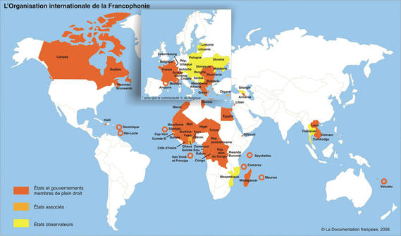
Französisch als …
... internationale Sprache
internationale Verkehrssprache
„[…] die zweitstärkste Fremdsprache und neben dem Englischen die einzige Sprache, die weltweit als Fremdsprache gelehrt wird“ (Stein, A. 2002, S. 137)
fünfte meistgesprochene Sprache weltweit
Frankophonie
    Bezeichnet institutionellen Rahmen für die Beziehungen der Länder, die die französische Sprache verbindet
    umfasst 84 Staaten und Regierungen, verteilt auf fünf Kontinente

Slide 3
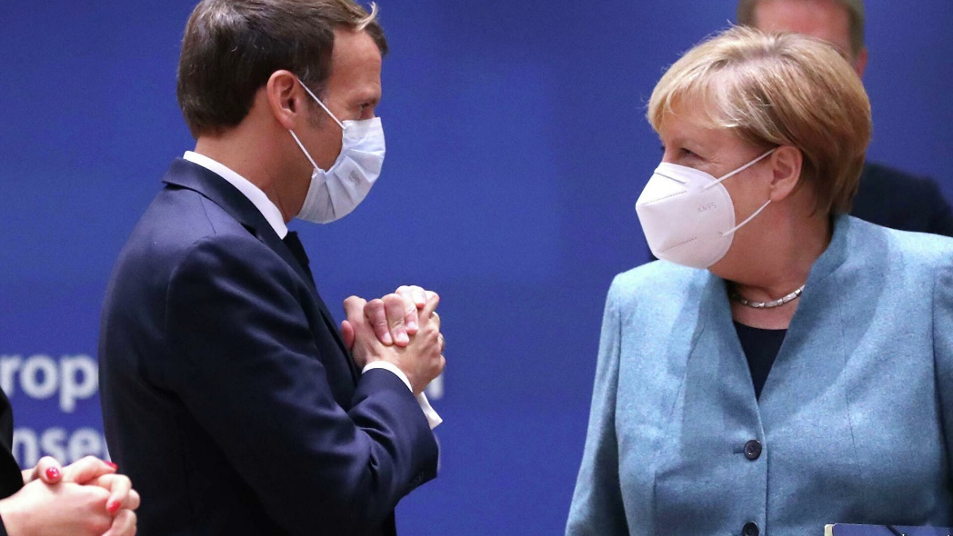
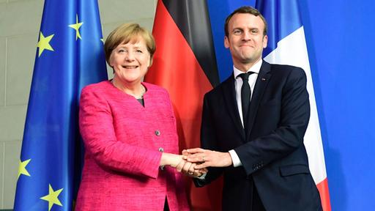
Französisch als …
... Partnersprache
enge politische Kooperation
Stabilisierung der Europäischen Union (EU)
ausgeprägter wirtschaftlicher Austausch, von dem zahlreiche deutsche Arbeitsplätze abhängen
Frankreich und Deutschland sind füreinander die jeweils wichtigsten Handelspartner

Slide 4

Französisch als …
... Nachbar-/ Begegnungssprache
Frankreich als ‚unmittelbarer Nachbar‘
beliebtes Urlaubsziel
rund 2200 Städte- und 4300 Schulpartnerschaften
„Das Erlernen keiner anderen Fremdsprache in Deutschland mündet so oft in interkulturelle Begegnungen ein […] (Nieweler, A. 2006, S. 33).

Slide 5

Französisch als …
... Wissenschafts-/ Kultursprache
Sprache einer umfangreichen belletristisch und kulturgeschichtlich relevanten Literatur
überaus große Bedeutung für die Geisteswissenschaften
hoher Französischbedarf in Universitätsstudiengängen

Slide 6

Französisch als …
... Brückensprache
hoher Nutzen für weitere Fremdsprachen
lexikalische Transfermöglichkeiten zu anderen romanischen Sprachen (z.B. Spanisch, Italienisch)

Slide 7
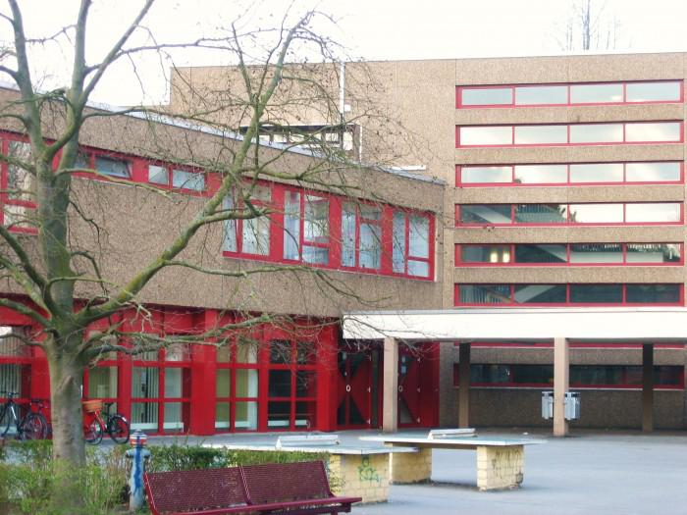
Und bei uns?

Slide 8
Französisch als …
... Teil des Schullebens
fordert und fördert
mündliche und schriftliche Verständigung in der fremden Sprache.
Ausdrucksfähigkeit und Kommunikationsbereitschaft.
Wahrnehmungs- und Urteilsfähigkeit.
fachübergreifendes Denken in Verbindung mit dem Englischen und der Muttersprache.
den Umgang mit authentischen Texten in der Zielsprache.
die kritische Auseinandersetzung mit gesellschaftlichen,
politischen, philosophischen und historischen Fragen.

Slide 9
Französisch als …
... Teil des Schullebens
Französischunterricht wird normalerweise durch den Austausch mit dem collège Jean Zay in Montreuil-Juigné ergänzt
Kommunikative Schülerinnen und Schüler bringen eine gute Voraussetzung für das Erlernen des Französischen mit
Französisch kann am Gymnasium Kamen voraussichtlich auch noch in der Klasse 8 oder in der EPH gewählt werden

Slide 10

Französisch als …
... Perspektive für die Zukunft
Französisch erfüllt am Städt. Gymnasium Kamen die Bedingungen für die Belegung der zweiten Fremdsprache in der gymnasialen Oberstufe.
Französisch ermöglicht und unterstützt die berufliche Flexibilität.
Eine zweite moderne Fremdsprache verbessert die Aussicht auf gute Chancen im Beruf.

Slide 11

Französisch als …
... Hauptfach
Französisch ist wie Deutsch, Mathematik, Englisch und Latein ein Hauptfach.
Das Fach erfordert eine zuverlässige Vor- und Nachbereitung der Unterrichtsstunden (z.B. durch regelmäßiges Vokabellernen) und eine sorgfältige Vorbereitung auf Leistungsüberprüfungen in Form von Tests und Klassenarbeiten (drei Arbeiten pro Halbjahr).
Die sechste Klassenarbeit wird i.d.R. durch eine mündliche Kommunikationsprüfung ersetzt.

Slide 12

Und du…
... ist Französisch für dich geeignet? Ja, wenn…
…du Lust hast, eine neue Sprache zu lernen.
…du im Unterricht gerne mündlich mitarbeitest.
…du gut mit der ersten Fremdsprache zurecht kommst.
…du dich für andere Kulturen und Sprachen interessierst.
…du gerne kommunizierst und so auch gerne mit anderen Mitschülern/Mitschülerinnen arbeitest.
…du bereit bist, regelmäßig Vokabeln zu lernen.

Slide 13

Vielen Dank – Merci beaucoup !

Slide 14
Literatur
Nieweler, Andreas (Hg.): Fachdidaktik Französisch. Tradition Innovation Praxis. Stuttgart: Klett, 2006.
Stein, Achim: „Das Französische als internationale Verkehrssprache.“ In: Kolboom, Ingo et al. (Hgg.): Handbuch Französisch. Sprache, Literatur, Kultur, Gesellschaft. Für Studium, Lehre, Praxis. Berlin: Schmidt, 2002, S. 136-142.
www.diplomatie.gouv.fr; letzter Zugriff am 15.03.2021.
www.francophonie.org; letzter Zugriff am 15.03.2021.
Bildquellen:
www.arbrealettres.wordpress.com; letzter Zugriff am 15.03.2021.
www.cia-france.de; letzter Zugriff am 15.03.2021.
www.goconqr.com; letzter Zugriff am 15.03.2021.
http://www.gymnasium-kamen.de; letzter Zugriff am 05.04.2016.
http://www.kgs-tornesch.de/index.php?menuid=136 letzter Zugriff am 25.03.2016.
http://www.ladocumentationfrancaise.fr/dossiers/francophonie/oif-carte.shtml; letzter Zugriff am 25.03.2016.
www.petit-bazaar.com; letzter Zugriff am 15.03.2021.
https://www.schule.at/typo3temp/pics/M_0b992f844b.png; letzter Zugriff am 25.03.2016.
www.snanews.de; letzter Zugriff am 15.03.2021.
https://www.tagesschau.de; letzter Zugriff am 10.04.2018.

